Slide 1
Herbstveranstaltung Unternehmen Verantwortung Fachkräftemangel als Change
Karin Lewis, Bereichsleiterin Arbeitsmarkt

Slide 2
Informationen WAS wira Luzern
5‘132

Slide 3
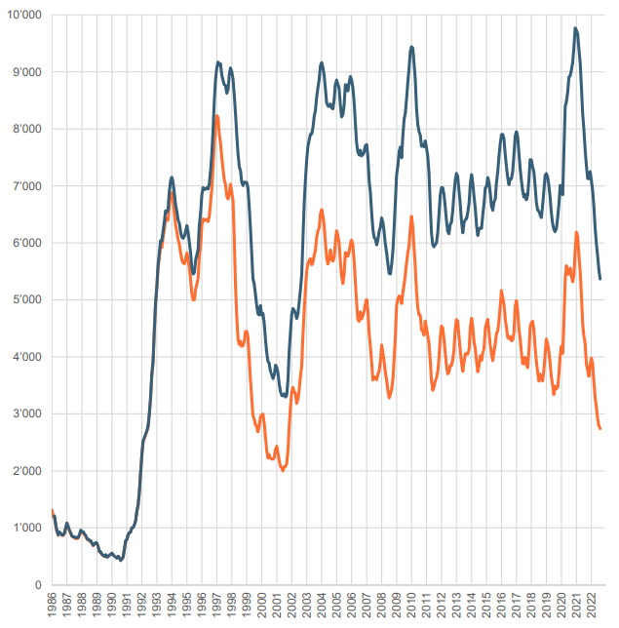
Informationen WAS wira Luzern
Langzeitentwicklung Stellensuchende / Arbeitslose Kanton Luzern

Slide 4
Informationen WAS wira Luzern
Integration von Stellensuchenden als Lösungsansatz gegen den Fachkräftemangel?

Slide 5
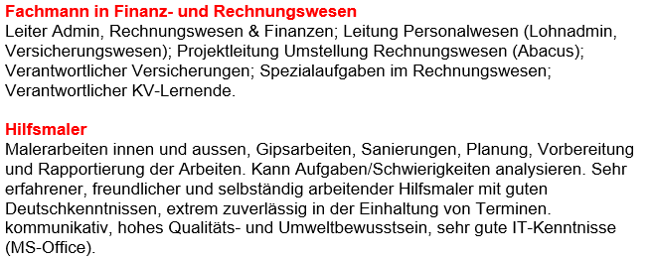
Informationen WAS wira Luzern
Skills als Erfolgsfaktor für die erfolgreiche Vermittlungstätigkeit

Slide 6
Informationen WAS wira Luzern
Best practice - Erfolgsgeschichte

Slide 7
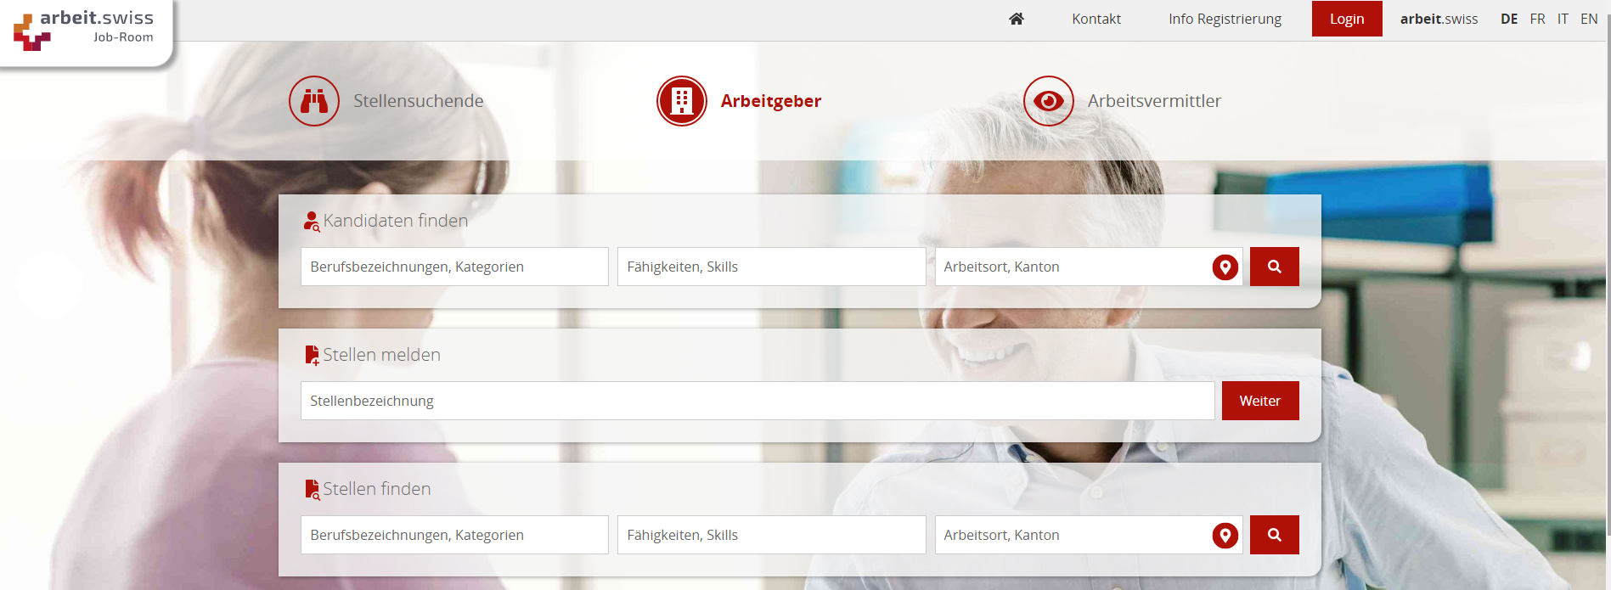
Informationen WAS wira Luzern
Unser Angebot für Unternehmen

Slide 8
Besten Dank
Fragen?

